Slide 1
Problema
Un disco de radio 0,50[m] gira a razón de 45[RPM]. A 0,30[m] de su centro un bloque de 0,40[kg] , fijo en él, gira sin deslizar. Determine la fuerza de roce entre el disco y el bloque,
Z
X
Y

Slide 2

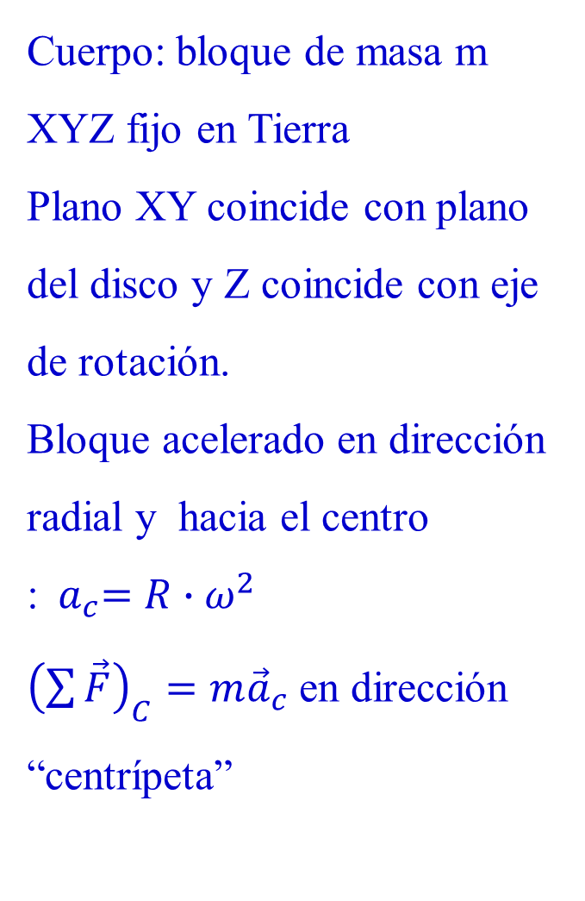
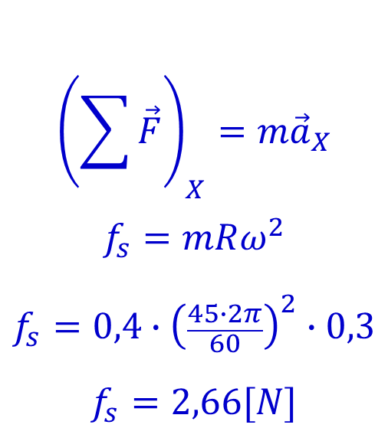
$${\left(\sum{\vec{F}}\right)}_{X}=m{\vec{a}}_{X}$$
$$f_{s}=mRω^{2}$$
$$f_{s}=0,4∙{\left(\frac{45∙2π}{60}\right)}^{2}∙0,3$$
$$f_{s}=2,66[N]$$
Cuerpo: bloque de masa m
XYZ fijo en Tierra
Plano XY coincide con plano del disco y Z coincide con eje de rotación.
Bloque acelerado en dirección radial y hacia el centro :${ a}_{c}=R∙ω^{2}$
${\left(\sum{\vec{F}}\right)}_{C}=m{\vec{a}}_{c}$ en dirección “centrípeta”
Z
N
X
$$f_{s}$$
mg

Slide 3
Dinámica del Movimiento Circular
El Movimiento Circular Uniforme , tiene aceleración centrípeta ( radial y dirigida hacia el centro de la circunferencia), por lo tanto, la fuerza resultante debe ser centrípeta ( radial y hacia el centro).
El Movimiento Circular Uniformemente Acelerado, tiene aceleración Centrípeta y Tangencial , por lo tanto , la fuerza resultante debe tener componente Centrípeta y componente Tangencial.

Slide 4













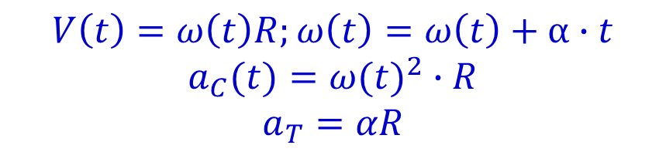









M.C.U.(ω=cte)
M.C.U.A. (α=cte)
$$a_{T}$$
$$Y$$
$$V$$
$$Y$$
$$V´$$
$$a_{C}$$
$a_{C}$´
$$a_{T}$$
$$R$$
$$R$$
$$V$$
$$V$$
$$a_{C}$$
$$X$$
$$X$$
$$a_{C}$$
$$a_{C}´´$$
$$a_{C}$$
$$V´´$$
$$V$$
$$a_{T}$$
$$V=ωR$$
$$a_{C}=ω^{2}R$$
$$a_{T}=0$$
$$V\left(t\right)=ω\left(t\right)R;ω\left(t\right)=ω\left(t\right)+α∙t$$
$$a_{C}(t)={ω(t)}^{2}∙R$$
$$a_{T}=αR$$

Slide 5
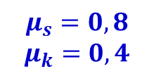
Problema
Un disco de radio 0,50[m], inicialmente en reposo. Comienza a girar, alcanzando la velocidad angular de 45[RPM], luego de 15[s]. A 0,30[m] de su centro un bloque de 0,40[kg] , fijo en él, gira sin deslizar. Determine ¿A que velocidad angular el bloque comenzará a resbalar en el disco?
$$μ_{s}=0,8$$
$$μ_{k}=0,4$$

Slide 6
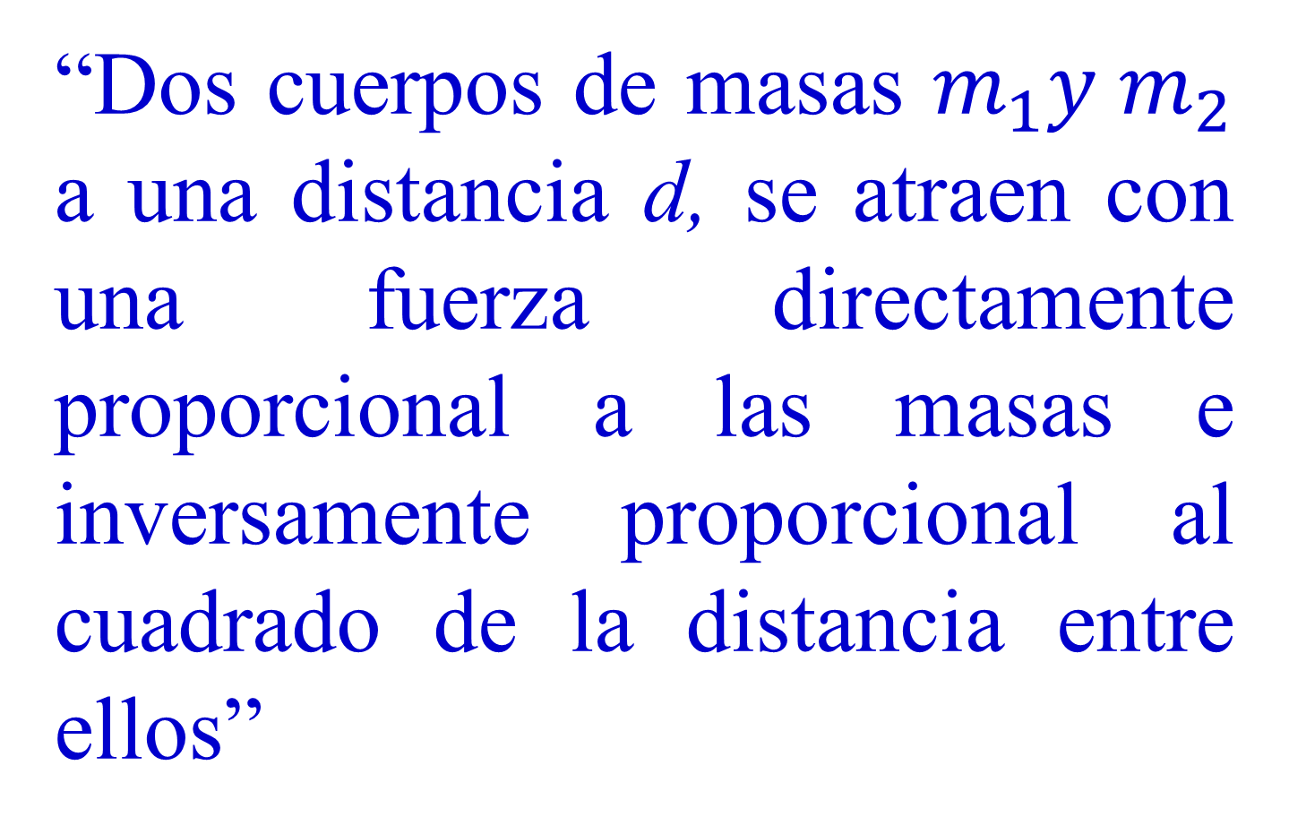
Ley de Gravitación Universal
“Dos cuerpos de masas $m_{1}y m_{2}$ a una distancia d, se atraen con una fuerza directamente proporcional a las masas e inversamente proporcional al cuadrado de la distancia entre ellos”

Slide 7
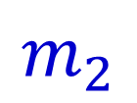

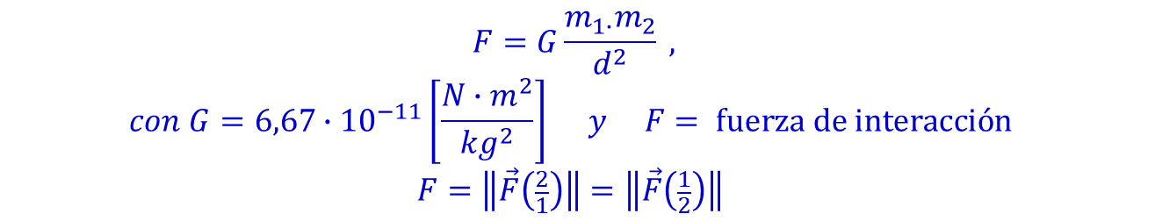
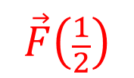
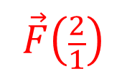
Ley de Gravitación Universal
$$m_{1}$$
$$m_{2}$$
$$\vec{F}\left(\frac{2}{1}\right)$$
$$\vec{F}\left(\frac{1}{2}\right)$$
d
$$F=G\frac{m_{1∙}m_{2}}{d^{2}} ,$$
$$con G=6,67∙{10}^{−11}\left[\frac{N∙m^{2}}{{kg}^{2}}\right] y F= \text{fuerza} \text{de} \text{interacci}ó\text{n}$$
$$F=\left\|\vec{F}\left(\frac{2}{1}\right)\right\|=\left\|\vec{F}\left(\frac{1}{2}\right)\right\|$$

Slide 8
Problema: Determinar la aceleración de gravedad a una distancia 2R de la superficie dela Tierra, considerando R el radio de la Tierra. (R=6371[km],M=5,972·10²⁴[kg])

Slide 9
¿ A qué distancia del centro de la Tierra la aceleración de gravedad es 9,8/2[m/s²?

